Slide 1
Τεχνική Ψιμυθίωσης Θεαμάτων
Ανοικτά Ακαδημαϊκά Μαθήματα στο ΤΕΙ Αθήνας
Ενότητα 10: Μακιγιάζ ’20 και ’30
Μικελάτου Ευθυμία
Αισθητικός Κοσμητολόγος B.Sc., M.Sc.
Τμήμα Αισθητικής και Κοσμητολογίας
Το περιεχόμενο του μαθήματος διατίθεται με άδεια Creative Commons εκτός και αν αναφέρεται διαφορετικά | Το έργο υλοποιείται στο πλαίσιο του Επιχειρησιακού Προγράμματος «Εκπαίδευση και Δια Βίου Μάθηση» και συγχρηματοδοτείται από την Ευρωπαϊκή Ένωση (Ευρωπαϊκό Κοινωνικό Ταμείο) και από εθνικούς πόρους.

Slide 2
Μακιγιάζ Δεκαετίας ’20
Clara Bow (Motion Picture Classic, July 1927).

Slide 3
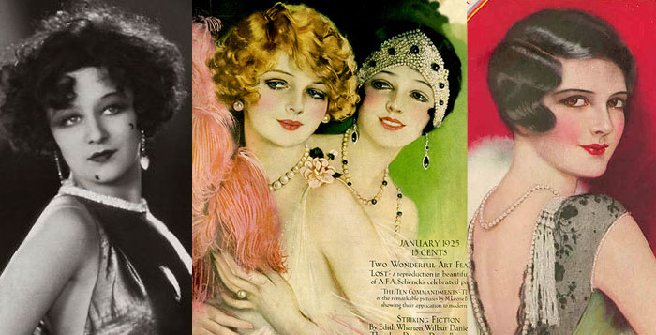
Η νέα τάση.. 1/2
Η δεκαετία χρωματίζεται από την υπερβολή και το τέχνασμα προσπαθώντας να ισορροπήσει ανάμεσα στο στυλ “vamp” και το στυλ “à la garçonne”.
© Art Deco Society of California

Slide 4
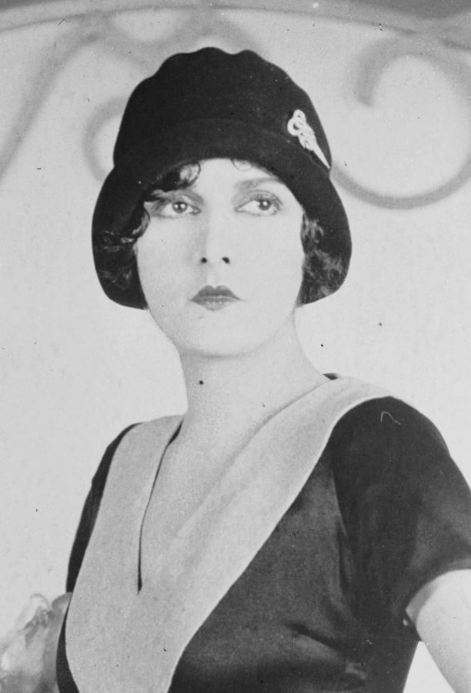
Η νέα τάση..2/2
Μέσα στην δεκαετία του 1920 οι γυναίκες ήθελαν να μοιάζουν με μοιραίες γυναίκες, όπως στην εποχή πριν από τον πόλεμο.
Στην Αμερική εμφανίζεται
ο βωβός κινηματογράφος.
Actress Evelyn Brent's exaggerated lipline is characteristic of cosmetics in the 1920s από Calliopejen διαθέσιμο ως κοινό κτήμα

Slide 5
Μακιγιάζ δεκαετίας ΄20 1/5
Οι ηθοποιοί στις ταινίες , μακιγιαρισμένες σύμφωνα με την μόδα της εποχής έγιναν τα είδωλα των γυναικών.
Το στόμα ήταν το χαρακτηριστικό του προσώπου, το οποίο τόνιζαν με έμφαση.
Οι πρώτες σουφραζέτες φορούσαν κόκκινο κραγιόν σαν σύμβολο αμφισβήτησης και χειραφέτησης.

Slide 6
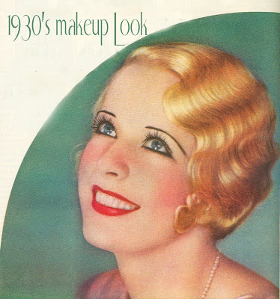
Μακιγιάζ δεκαετίας ΄20 2/5
Η πούδρα στο πρόσωπο ήταν σε ροζ τόνο, οι παρειές φωτίζονταν με ανοιχτόχρωμο ρουζ σε χρώματα μπορντώ και ροζ.
Mόδα στα χείλη ήταν το έντονο κόκκινο, καφέ σκούρο κόκκινο, τριανταφυλλί , δαμασκηνί και σκούρο βυσσινί χρώμα.

Slide 7
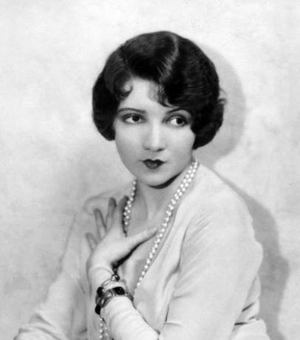
Μακιγιάζ δεκαετίας ΄20 3/5
Το σχήμα των χειλιών σχηματιζόταν ασύμμετρο, μικρό, τονισμένο το τόξο του άνω χείλους (cupid΄s -bow) με το κάτω χείλος πιο φαρδύ.
Λεπτομέρεια από Promotional photo for the Broadway production La Gringa, 1928 από Bede735 διαθέσιμο ως κοινό κτήμα

Slide 8
Μακιγιάζ δεκαετίας ΄20 4/5
Το 1927 άρχισαν να φορούν σκιές στα βλέφαρα συνήθως γκρι, αλλά και τουρκουάζ, πράσινες.
Τα βλέφαρα τονίζονταν με Kohl.

Slide 9
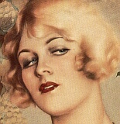
Μακιγιάζ δεκαετίας ΄20 5/5
Οι βλεφαρίδες βάφονταν με μαύρο χρώμα για περισσότερη ένταση.
Τα φρύδια σχηματίζονταν καθοδικά στην εξωτερική τους γωνία με λεπτή μαύρη ή καφέ γραμμή.

Slide 10
Μακιγιάζ δεκαετίας ’30 1/4
Λίγο πριν από 1930 αρχίζει να κατακτά έδαφος η μόδα του ηλιοκαμένου δέρματος στο πρόσωπο. Εμφανίστηκαν χρωματιστές πούδρες που έδιναν την όψη μαυρισμένου από τον ήλιο δέρματος, για όσες γυναίκες δεν είχαν την δυνατότητα ενός φυσικού μαυρίσματος.

Slide 11
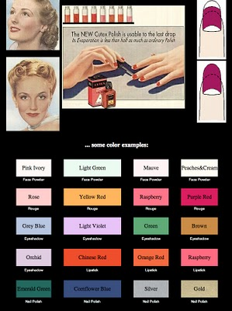
Μακιγιάζ δεκαετίας ’30 2/4
Τα νύχια ήταν βαμμένα μόνο στο κέντρο σαν λεπτή σφήνα, ενώ το άκρος και τα πλάγια παρέμεναν γυμνά
http://nailpolishuk.blogspot.gr/

Slide 12
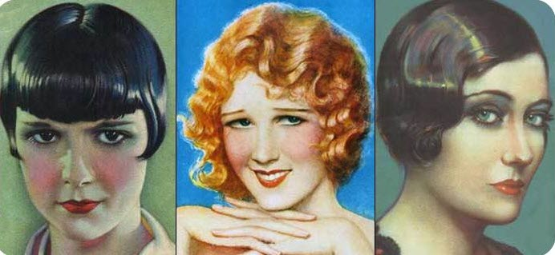
Μακιγιάζ δεκαετίας ’30 3/4
Καθώς προχωρούσε η δεκαετία, το πορτραίτο της γυναίκας γίνεται πιο ρεαλιστικό και σοφιστικέ.
Το μακιγιάζ είναι εξευγενισμένο και πιο αληθινό, άρα πιο προσιτό στο κοινό.

Slide 13
Μακιγιάζ δεκαετίας ’30 4/4
Τα films συνεχίζουν να εμφανίζουν την γυναίκα συντηρητική, βικτοριανού στυλ με μαύρα μαλλιά και αθώο παιδικό πρόσωπο ……ή εντελώς αντίθετα σατανική ντίβα.

Slide 14
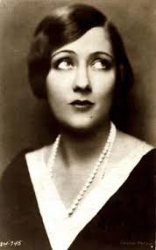
Παραδείγματα
Gloria Swanson
Gloria Swanson in a production still from the film, Why Change Your Wife? από Aylaross διαθέσιμο ως κοινό κτήμα

Slide 15
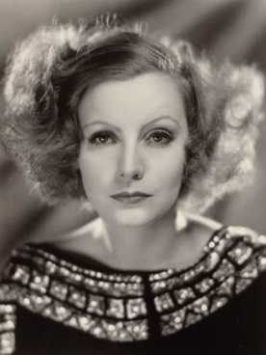
Βιβλιογραφία
Τσιγώνια Αλεξάνδρα - Μικελάτου Έφη,
Μακιγιάζ Παραστατικών Τεχνών-Τεχνική Προσθετικών υλικών. (2010). Αθήνα, εκδόσεις Δεσμός.
Garbo in Inspiration (1931) από Classicfilmbuff διαθέσιμο ως κοινό κτήμα

Slide 16
Τέλος Ενότητας

Slide 17
Σημειώματα

Slide 18
Σημείωμα Αναφοράς
Copyright Τεχνολογικό Εκπαιδευτικό Ίδρυμα Αθήνας, Ευθυμία Μικελάτου 2014. Ευθυμία Μικελάτου. «Τεχνική Ψιμυθίωσης Θεαμάτων. Ενότητα 10: Μακιγιάζ ’20 και ’30». Έκδοση: 1.0. Αθήνα 2014. Διαθέσιμο από τη δικτυακή διεύθυνση: ocp.teiath.gr.

Slide 19
Σημείωμα Αδειοδότησης
Το παρόν υλικό διατίθεται με τους όρους της άδειας χρήσης Creative Commons Αναφορά, Μη Εμπορική Χρήση Παρόμοια Διανομή 4.0 [1] ή μεταγενέστερη, Διεθνής Έκδοση. Εξαιρούνται τα αυτοτελή έργα τρίτων π.χ. φωτογραφίες, διαγράμματα κ.λ.π., τα οποία εμπεριέχονται σε αυτό. Οι όροι χρήσης των έργων τρίτων επεξηγούνται στη διαφάνεια «Επεξήγηση όρων χρήσης έργων τρίτων».
Τα έργα για τα οποία έχει ζητηθεί άδεια αναφέρονται στο «Σημείωμα Χρήσης Έργων Τρίτων».
[1] http://creativecommons.org/licenses/by-nc-sa/4.0/
Ως Μη Εμπορική ορίζεται η χρήση:
που δεν περιλαμβάνει άμεσο ή έμμεσο οικονομικό όφελος από την χρήση του έργου, για το διανομέα του έργου και αδειοδόχο
που δεν περιλαμβάνει οικονομική συναλλαγή ως προϋπόθεση για τη χρήση ή πρόσβαση στο έργο
που δεν προσπορίζει στο διανομέα του έργου και αδειοδόχο έμμεσο οικονομικό όφελος (π.χ. διαφημίσεις) από την προβολή του έργου σε διαδικτυακό τόπο
Ο δικαιούχος μπορεί να παρέχει στον αδειοδόχο ξεχωριστή άδεια να χρησιμοποιεί το έργο για εμπορική χρήση, εφόσον αυτό του ζητηθεί.

Slide 20
Επεξήγηση όρων χρήσης έργων τρίτων
©
Δεν επιτρέπεται η επαναχρησιμοποίηση του έργου, παρά μόνο εάν ζητηθεί εκ νέου άδεια από το δημιουργό.
διαθέσιμο με άδεια CC-BY
Επιτρέπεται η επαναχρησιμοποίηση του έργου και η δημιουργία παραγώγων αυτού με απλή αναφορά του δημιουργού.
διαθέσιμο με άδεια CC-BY-SA
Επιτρέπεται η επαναχρησιμοποίηση του έργου με αναφορά του δημιουργού, και διάθεση του έργου ή του παράγωγου αυτού με την ίδια άδεια.
διαθέσιμο με άδεια CC-BY-ND
Επιτρέπεται η επαναχρησιμοποίηση του έργου με αναφορά του δημιουργού.
Δεν επιτρέπεται η δημιουργία παραγώγων του έργου.
διαθέσιμο με άδεια CC-BY-NC
Επιτρέπεται η επαναχρησιμοποίηση του έργου με αναφορά του δημιουργού.
Δεν επιτρέπεται η εμπορική χρήση του έργου.
διαθέσιμο με άδεια CC-BY-NC-SA
Επιτρέπεται η επαναχρησιμοποίηση του έργου με αναφορά του δημιουργού
και διάθεση του έργου ή του παράγωγου αυτού με την ίδια άδεια.
Δεν επιτρέπεται η εμπορική χρήση του έργου.
διαθέσιμο με άδεια CC-BY-NC-ND
Επιτρέπεται η επαναχρησιμοποίηση του έργου με αναφορά του δημιουργού.
Δεν επιτρέπεται η εμπορική χρήση του έργου και η δημιουργία παραγώγων του.
διαθέσιμο με άδεια
CC0 Public Domain
Επιτρέπεται η επαναχρησιμοποίηση του έργου, η δημιουργία παραγώγων αυτού και η εμπορική του χρήση, χωρίς αναφορά του δημιουργού.
διαθέσιμο ως κοινό κτήμα
Επιτρέπεται η επαναχρησιμοποίηση του έργου, η δημιουργία παραγώγων αυτού και η εμπορική του χρήση, χωρίς αναφορά του δημιουργού.
χωρίς σήμανση
Συνήθως δεν επιτρέπεται η επαναχρησιμοποίηση του έργου.

Slide 21
Διατήρηση Σημειωμάτων
Οποιαδήποτε αναπαραγωγή ή διασκευή του υλικού θα πρέπει να συμπεριλαμβάνει:
το Σημείωμα Αναφοράς
το Σημείωμα Αδειοδότησης
τη δήλωση Διατήρησης Σημειωμάτων
το Σημείωμα Χρήσης Έργων Τρίτων (εφόσον υπάρχει)
μαζί με τους συνοδευόμενους υπερσυνδέσμους.

Slide 22
Χρηματοδότηση
Το παρόν εκπαιδευτικό υλικό έχει αναπτυχθεί στo πλαίσιo του εκπαιδευτικού έργου του διδάσκοντα.
Το έργο «Ανοικτά Ακαδημαϊκά Μαθήματα στο ΤΕΙ Αθήνας» έχει χρηματοδοτήσει μόνο την αναδιαμόρφωση του εκπαιδευτικού υλικού.
Το έργο υλοποιείται στο πλαίσιο του Επιχειρησιακού Προγράμματος «Εκπαίδευση και Δια Βίου Μάθηση» και συγχρηματοδοτείται από την Ευρωπαϊκή Ένωση (Ευρωπαϊκό Κοινωνικό Ταμείο) και από εθνικούς πόρους.

